Slide 1
Corrosion humide des métaux
AGREGATION 2019

Slide 2
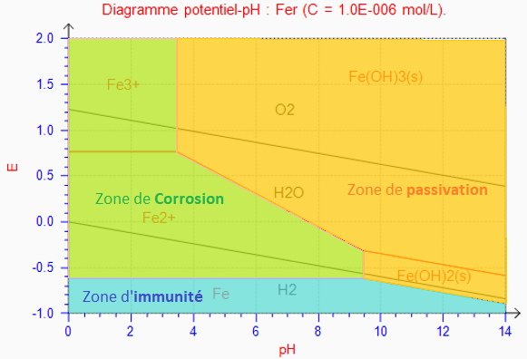
Différents domaines

Slide 3
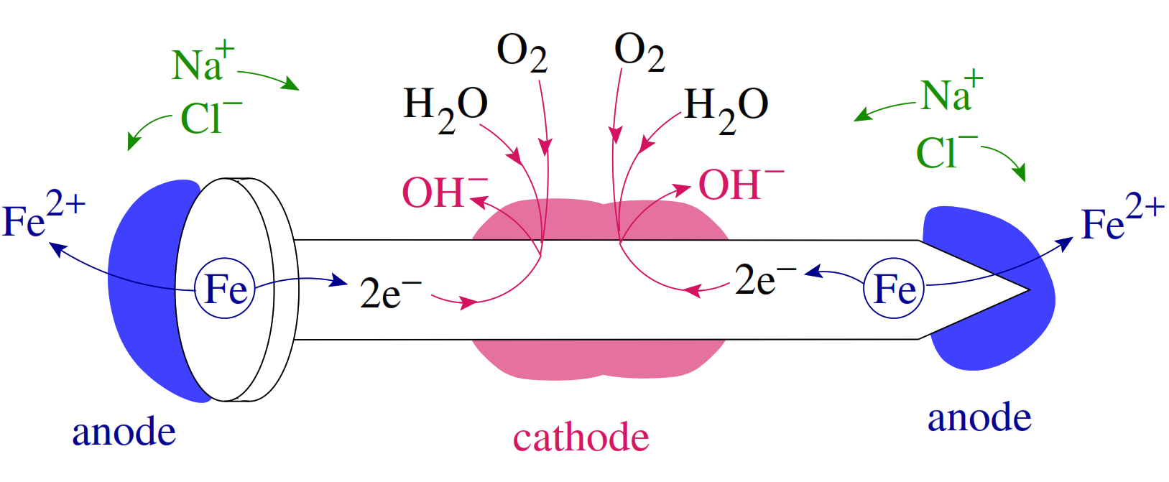
Corrosion différentielle

Slide 4
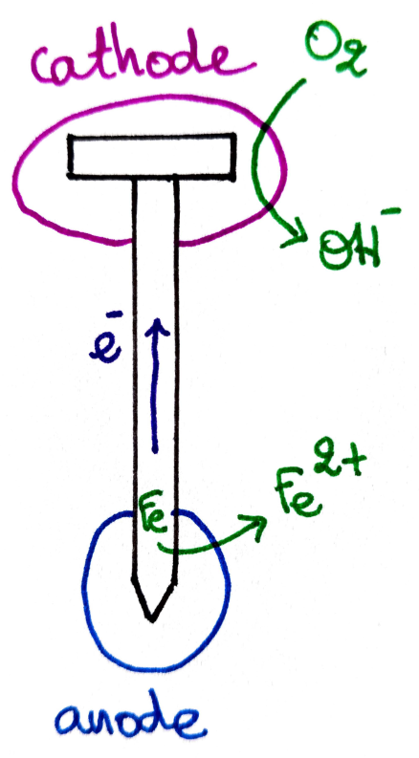
Corrosion par aération différentielle

Slide 5

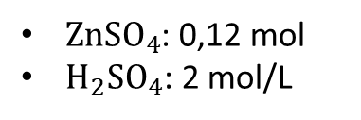

Électrolyse du sulfate de zinc
-
+
$$Zn^{2+}\left(aq\right)+2e^{−}=Zn(s)$$
G
$$2H_{2}O\left(l\right)=O_{2}\left(g\right)+4H^{+}\left(aq\right)+4e^{−}$$
e-
Cathode
en aluminium
Anode
en plomb
$ZnSO_{4}$: 0,12 mol
$H_{2}SO_{4}$: 2 mol/L

Slide 6
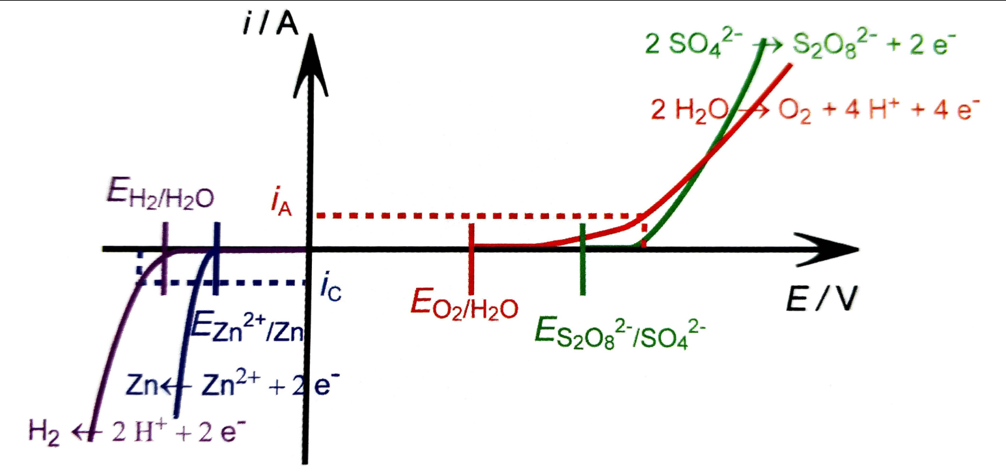
Électrolyse du sulfate de zinc

Slide 7

Calcul du rendement
Quantité maximale de $Zn$ produite : $n_{max}=\frac{2 I Δt}{ℱ}$
Rendement $η=\frac{n_{mes}}{n_{max}}$

Slide 8
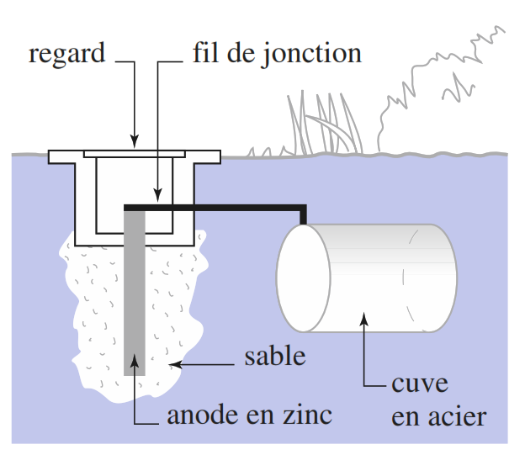
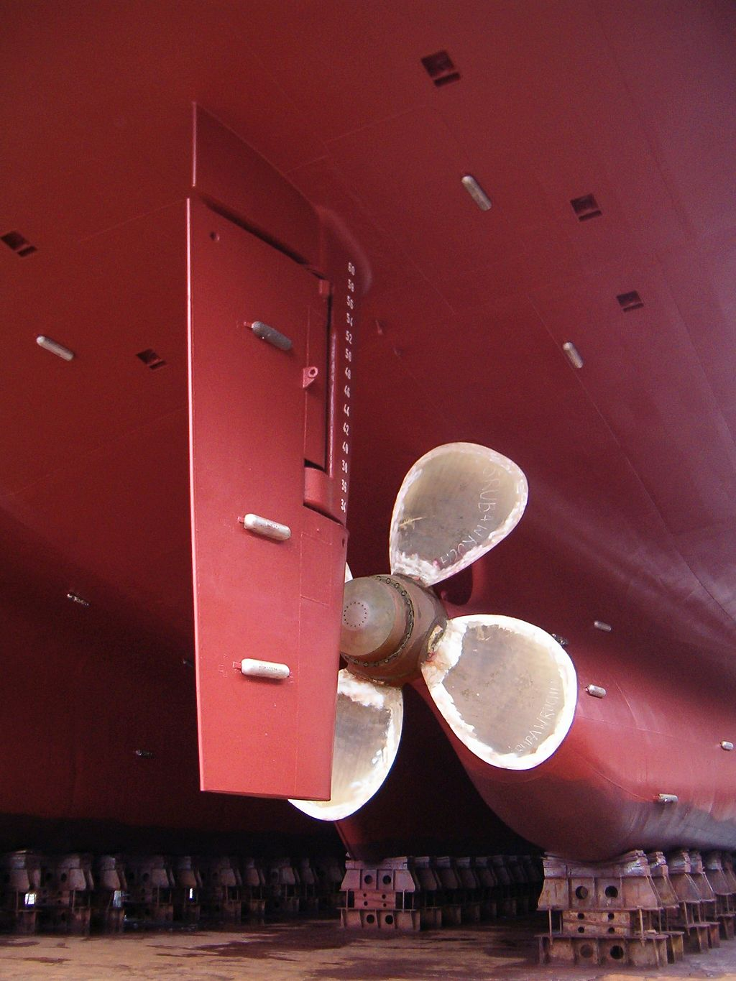
Protection par anode sacrificielle

